Slide 1
Технология беспроводной зарядки в помещении
Приоритет 2030
Полина Петрова

Slide 2
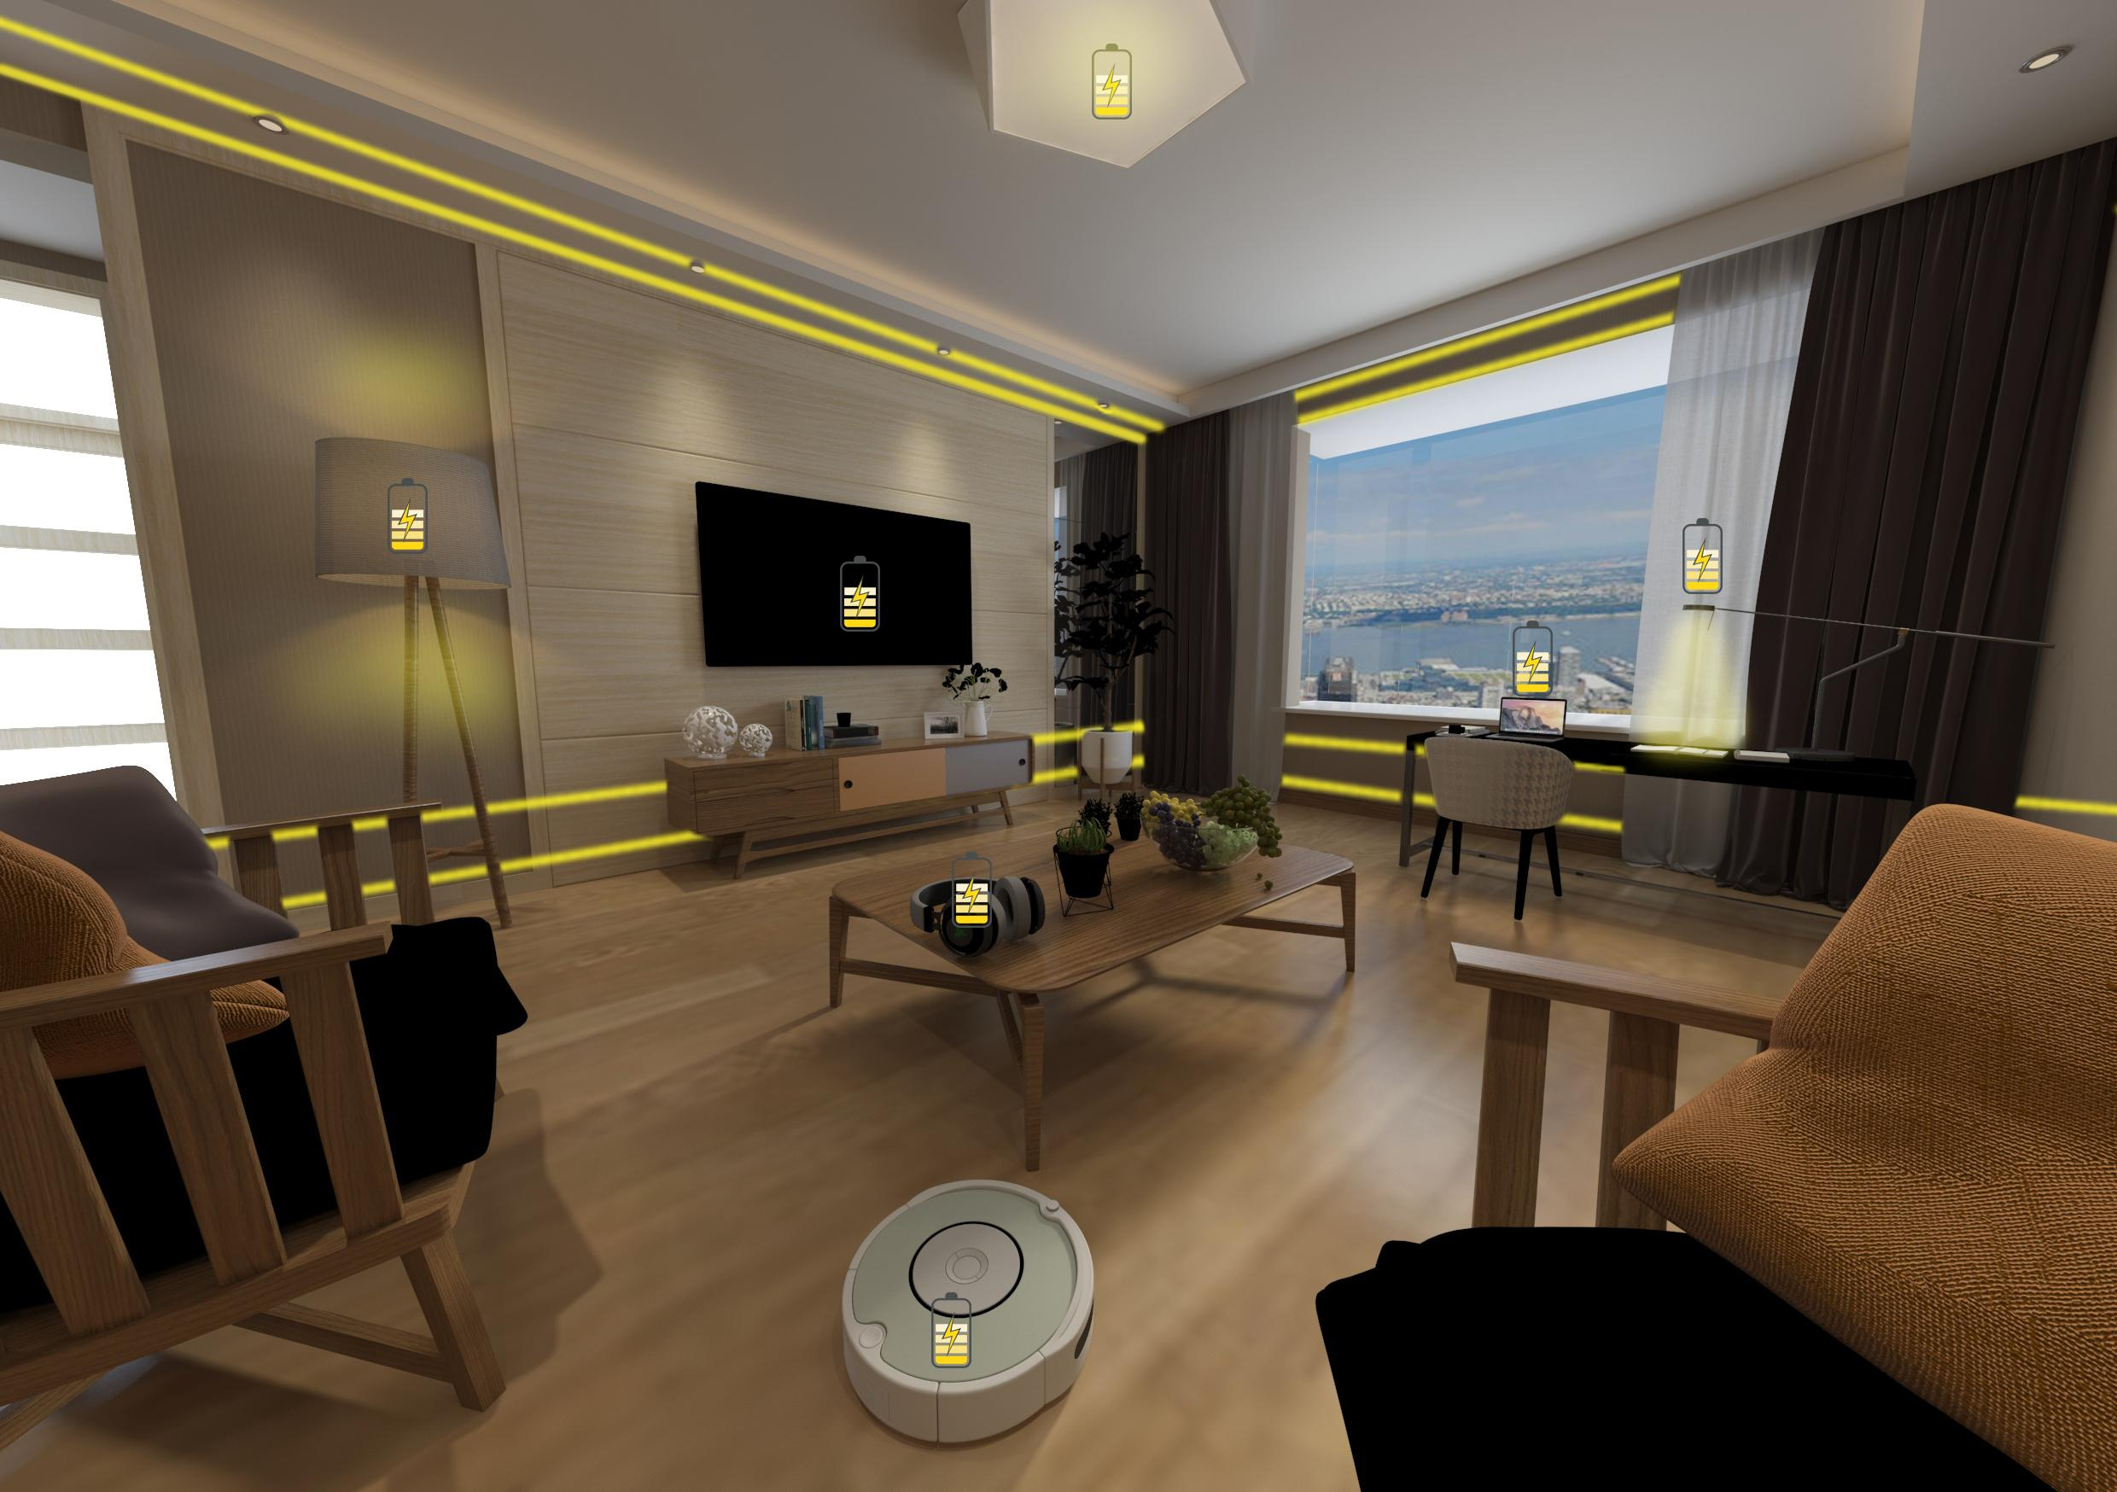
Амбиция проекта
Разработка технологии* WPT-комнаты для питания бытовых электрических и электронных устройств в любой точке пространства.
Безопасна для людей
Легко интегрируется в любое пространство
Заряжает одновременно несколько устройств малой и средней мощности
(до 100 Вт каждое)
*В рамках сквозной технологии Концепции развития РФ 2030 “Технологии транспортировки электроэнергии и распределенных интеллектуальных энергосистем”
02

Slide 3
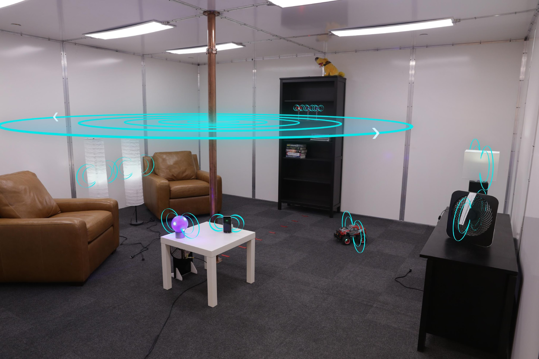
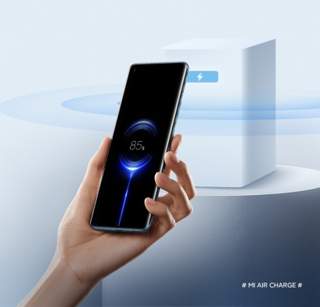
Конкуренты
Зарядная комната Disney
Xiaomi Air Charge
Ограничения:
Неравномерная зарядка во всем объеме
Вертикальное расположение приемников
Металлический столб в центре конструкции
Ограничения:
Низкая эффективность (<1%)
Заряд уменьшается по мере удаления от передатчика
Ограниченное количество устройств
03

Slide 4
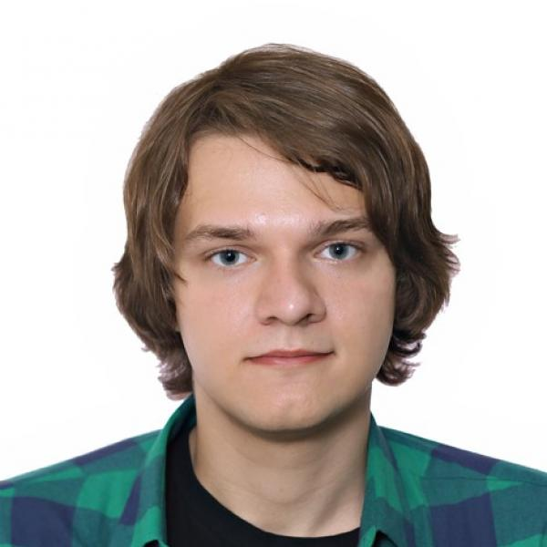
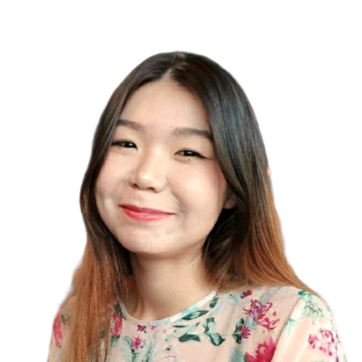
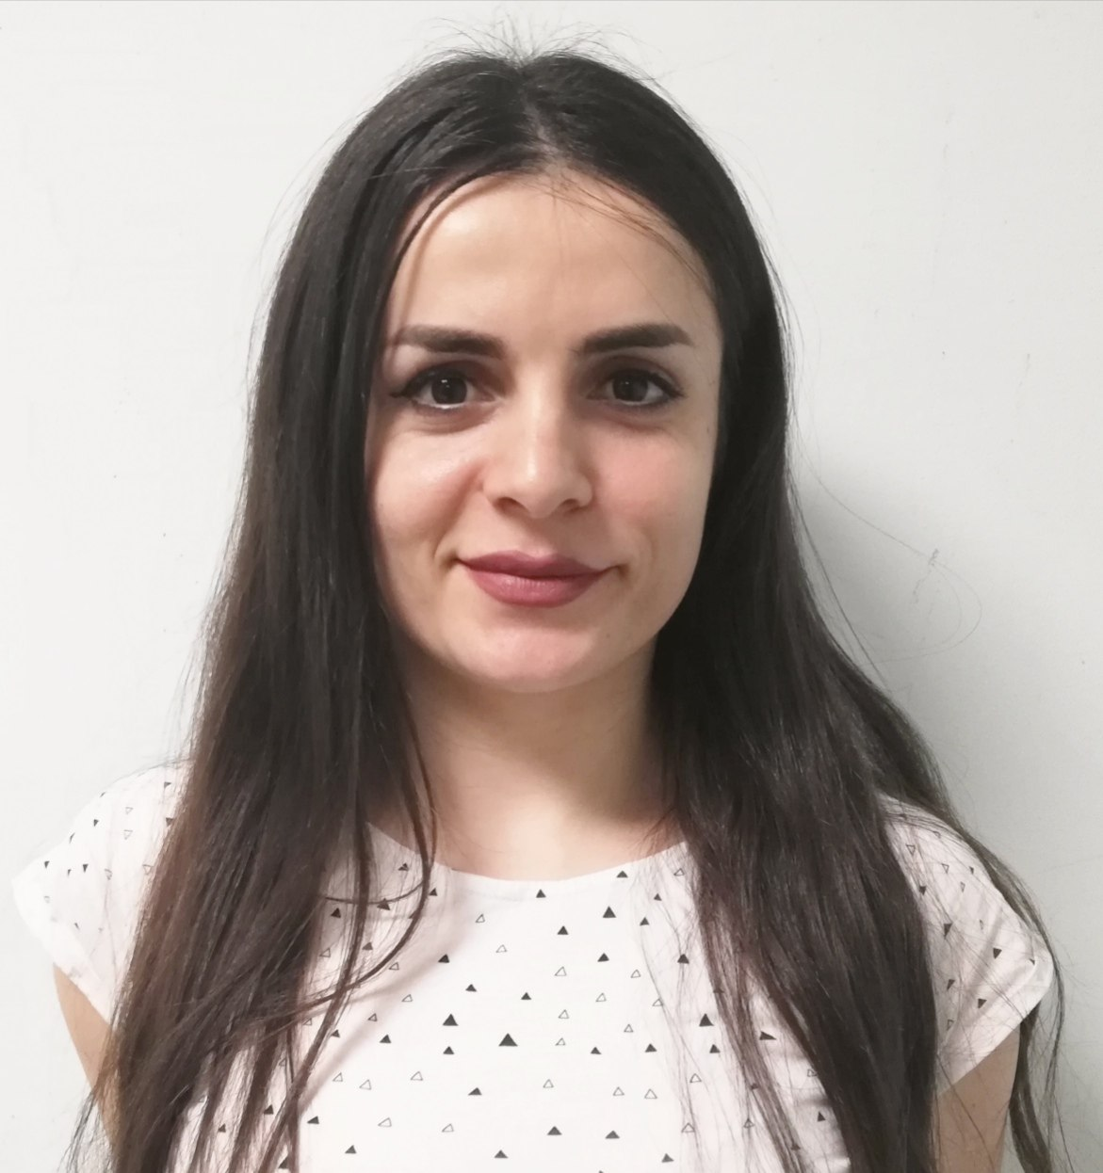
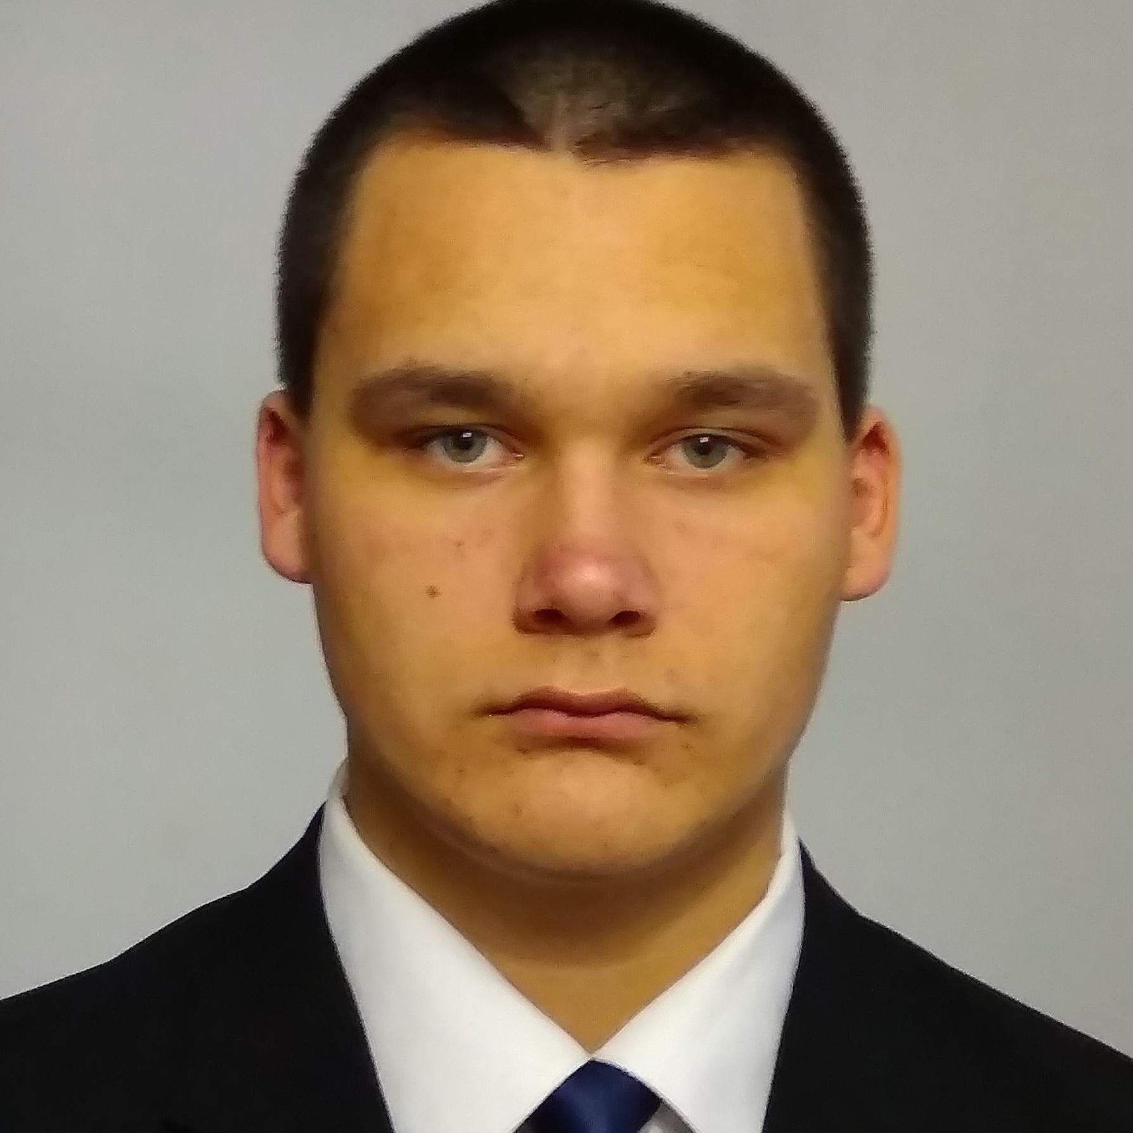
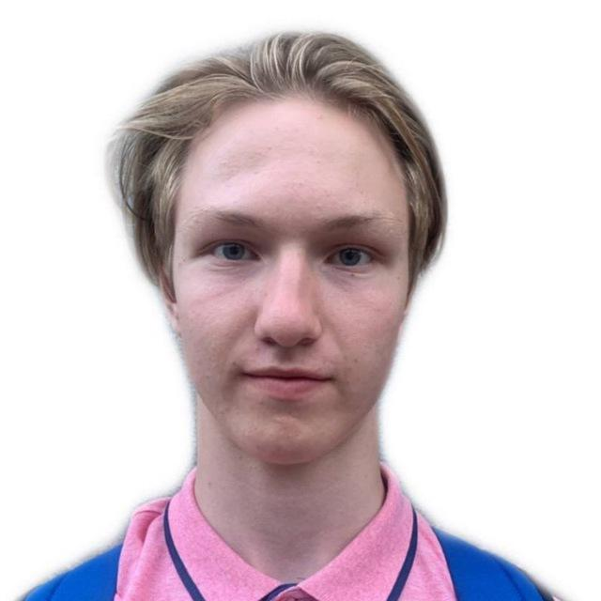
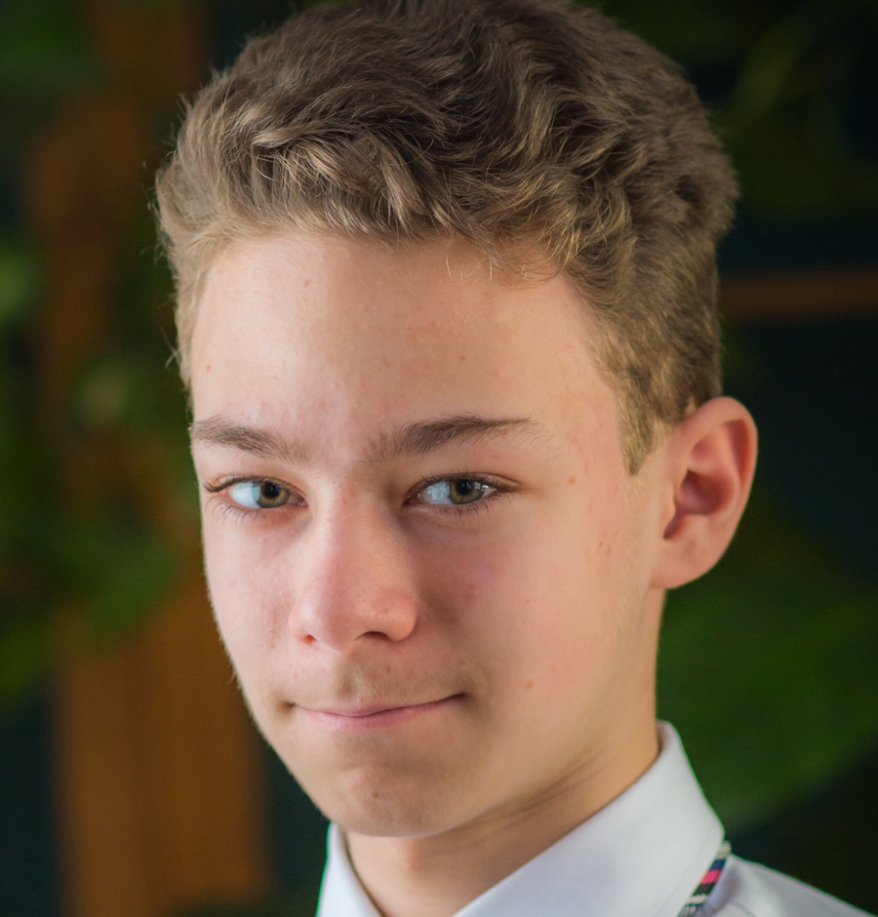
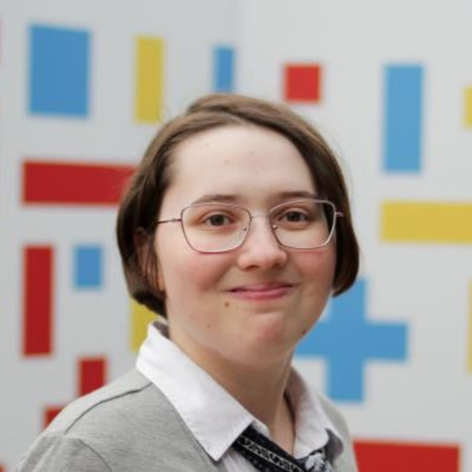
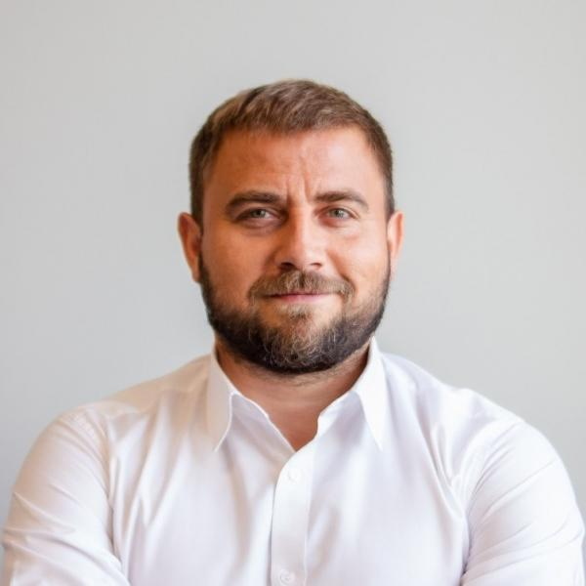
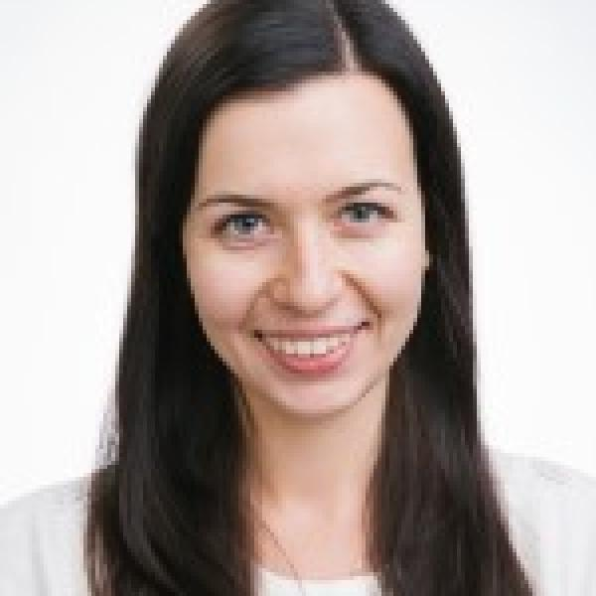
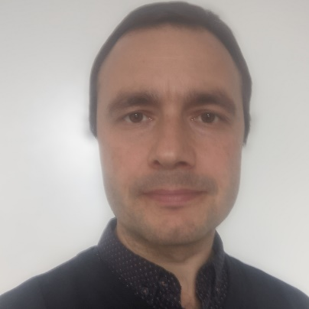
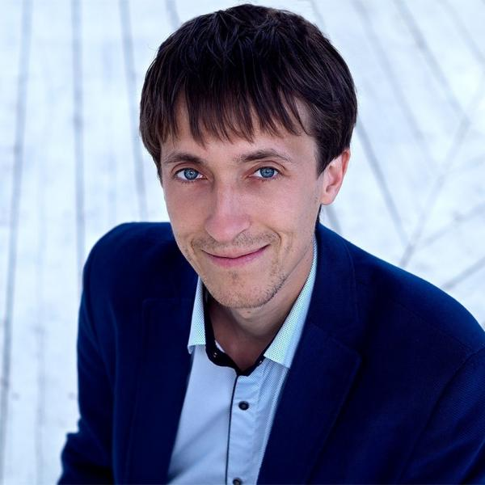
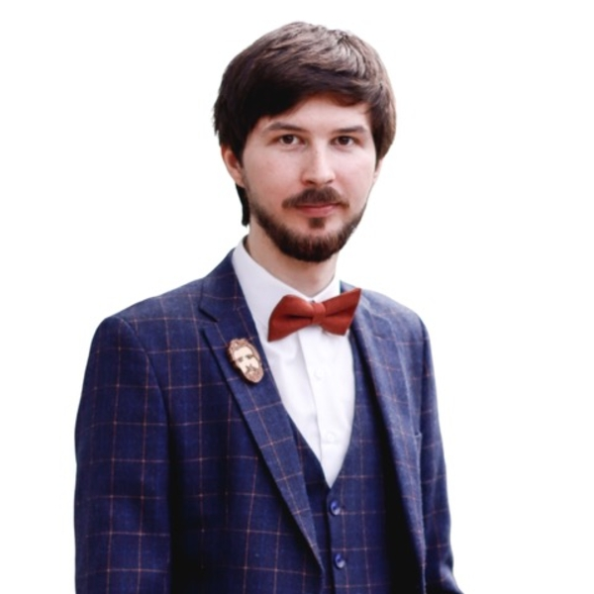
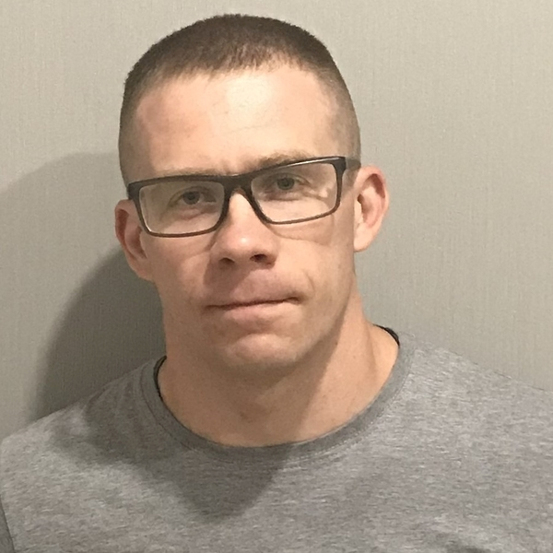
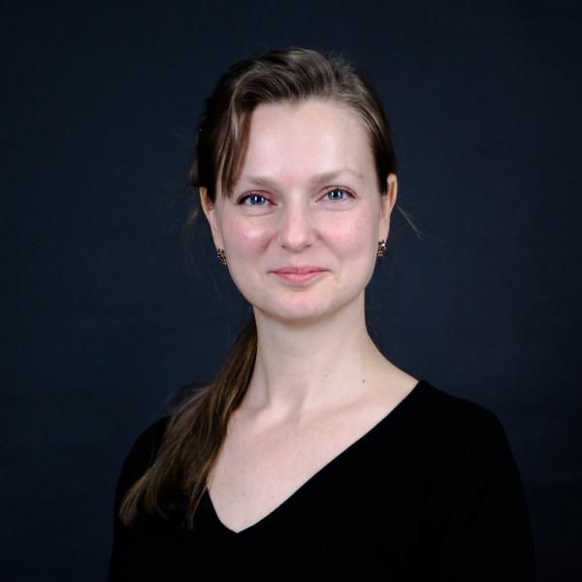
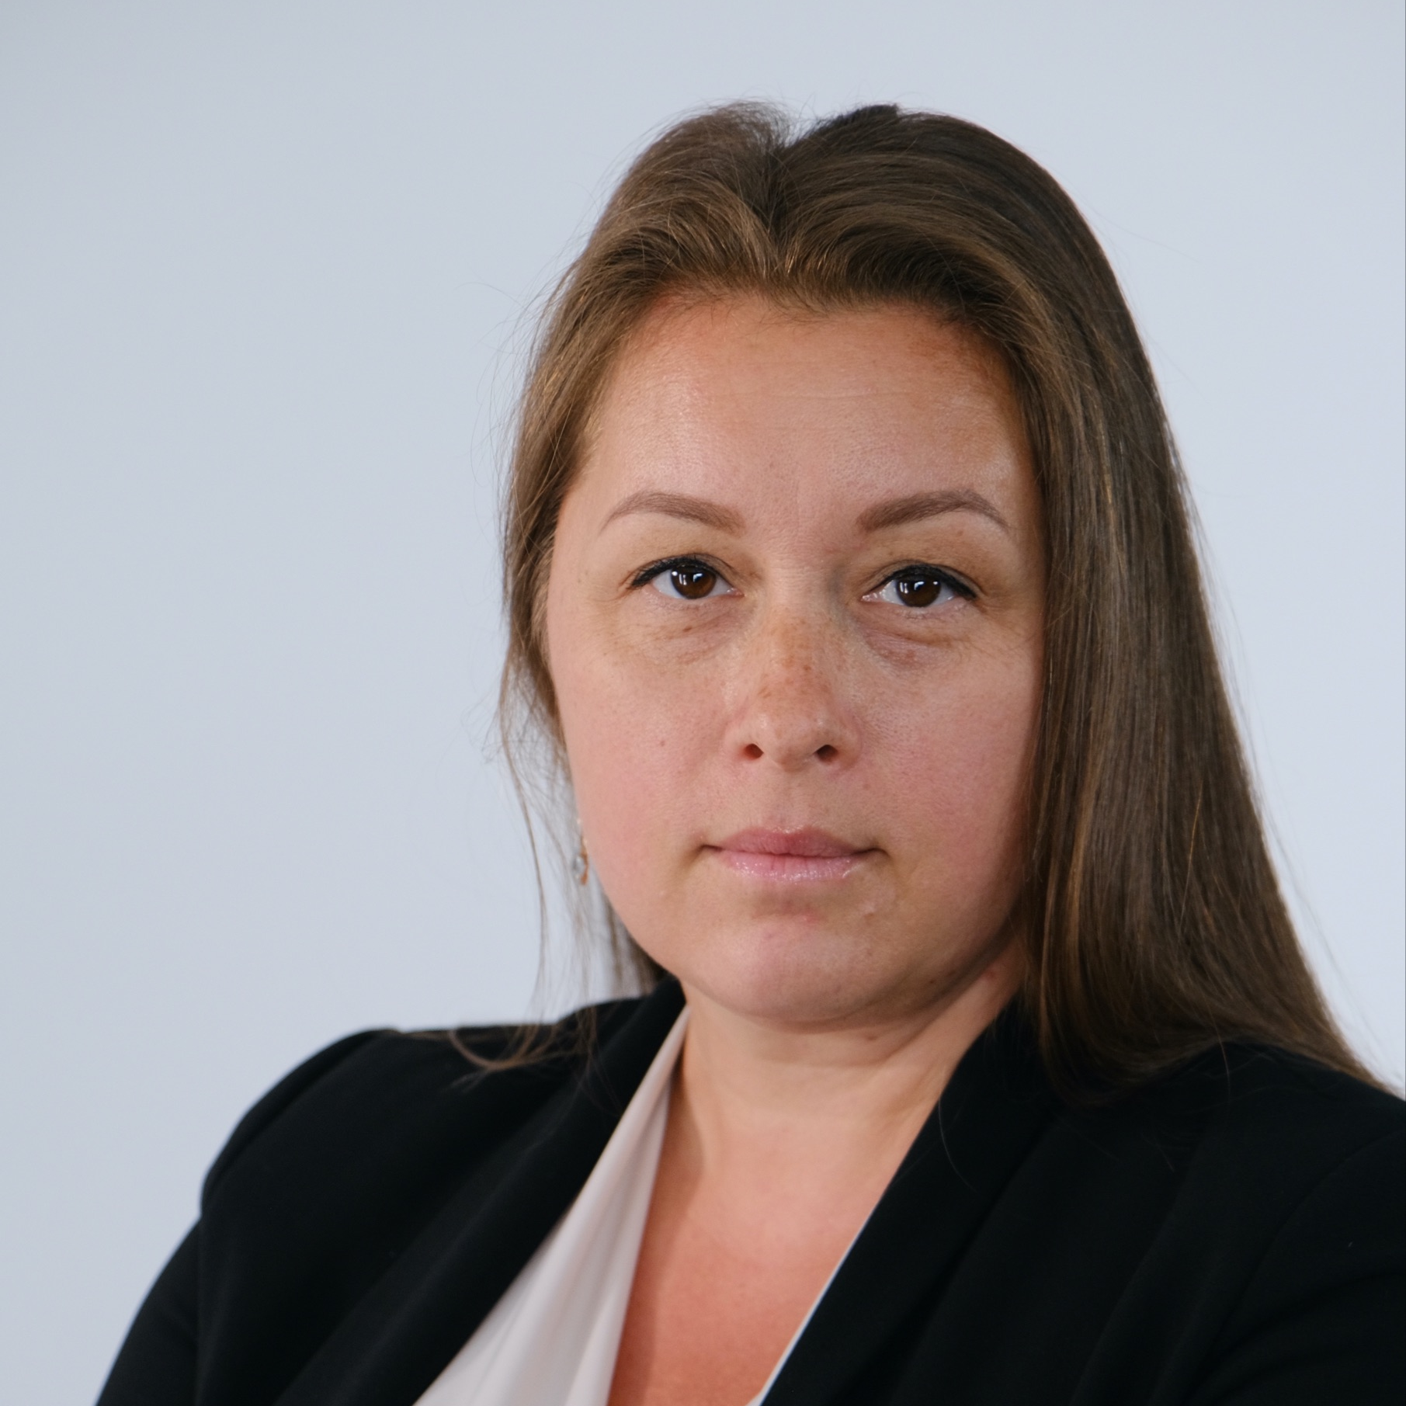
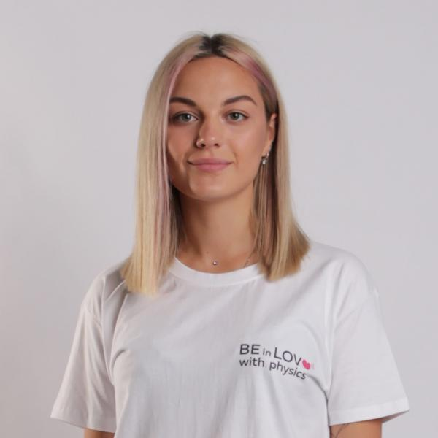
Движущая сила проекта
Студенты и аспиранты ИТМО
Лидер проекта
М. Сиганов
А. Джандалиева
Л. Сулейман
А. Вдовенко
Е. Майоров
А. Сокко
М. Абросимова
П. Белов
Молодые PI и PE
Конструктор
Консультанты
Менеджер проекта
А. Щелокова
М. Удров
П. Серегин
Н. Михайлов
Д. Злобин
И. Мельчакова
П. Капитанова
П. Петрова
04
Notes:
фотка Жени и конструктора

Slide 5
Доработка технологии (TRL 7-8)
Timeline проекта
12.2023
MVP WPT-комнаты (TRL 5-6)
2024-2025
06.2023
Коммерциализация технологии
MVP 2.0 зарядный бокс (TRL 5)
09.2022
09.2023
Базовая технология WPT-комнаты (TRL 4)
Экспериментальный макет WPT-комнаты (TRL 4)
01.2022
11.2022
Поиск индустриального партнера
06.2022
Разработка модели WPT-комнаты (TRL 2)
12.2021
05

Slide 6
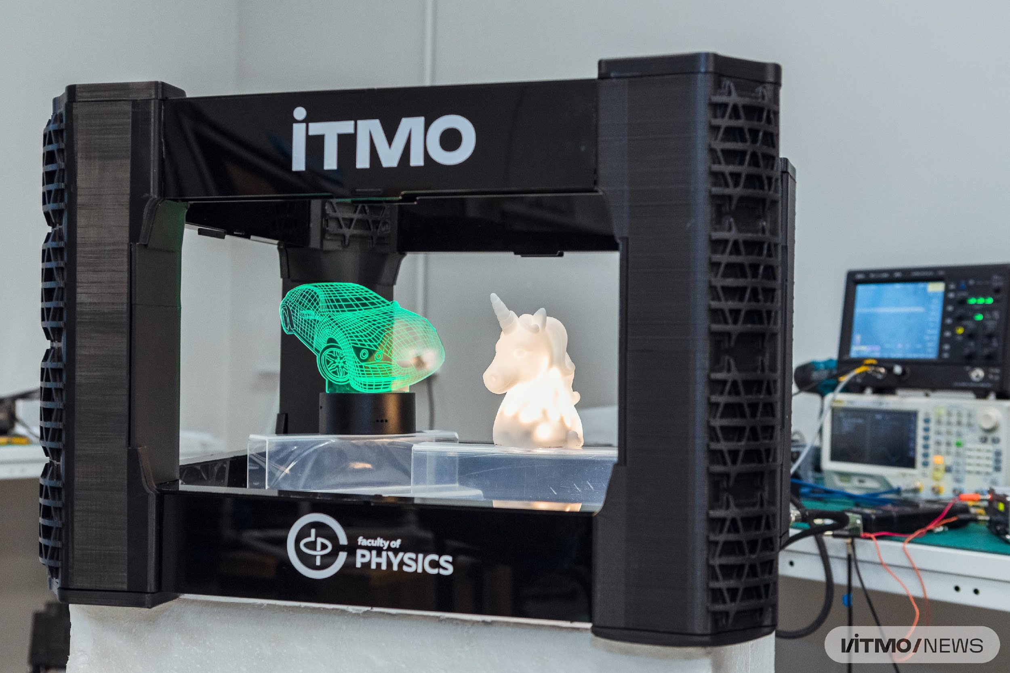
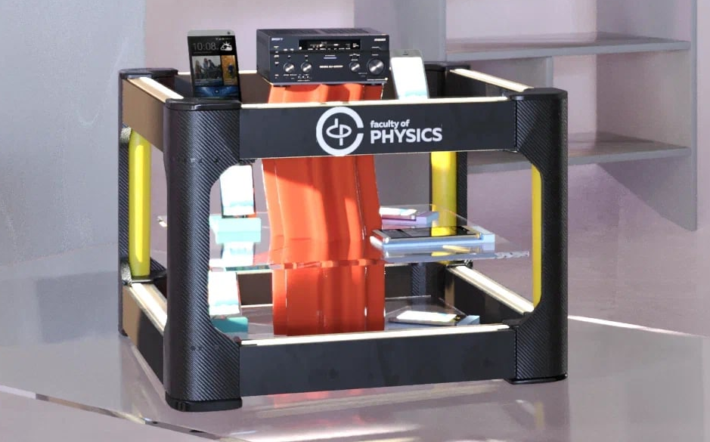
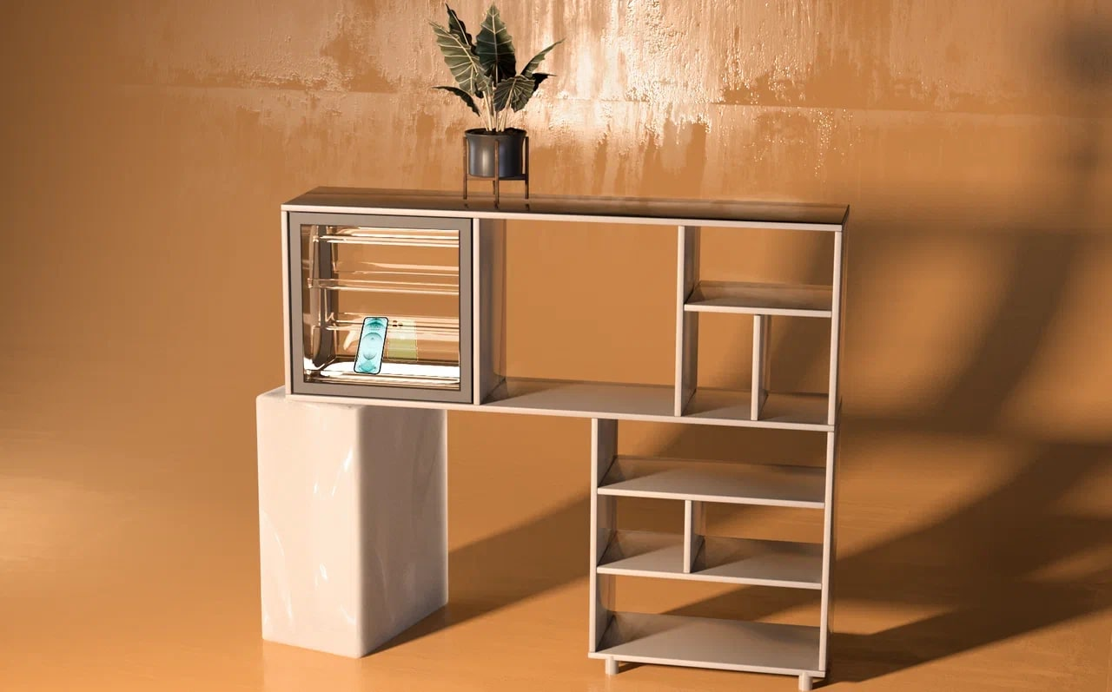
Основной научно-технический результат за 2022 год
MVP 2.0
Работает на частоте стандарта Qi (100 кГц)
Беспроводное питание нескольких устройств одновременно
Беспроводная зарядка смартфона (ток не менее 1 А при напряжении 5 В)
Скорость заряда смартфона с ёмкостью аккумулятора 3000 мАч составляет 1,25 %/мин (сравнимо со скоростью зарядки от провода)
Возможное применение: интегрирование в офисную и домашнюю мебель
06

Slide 7
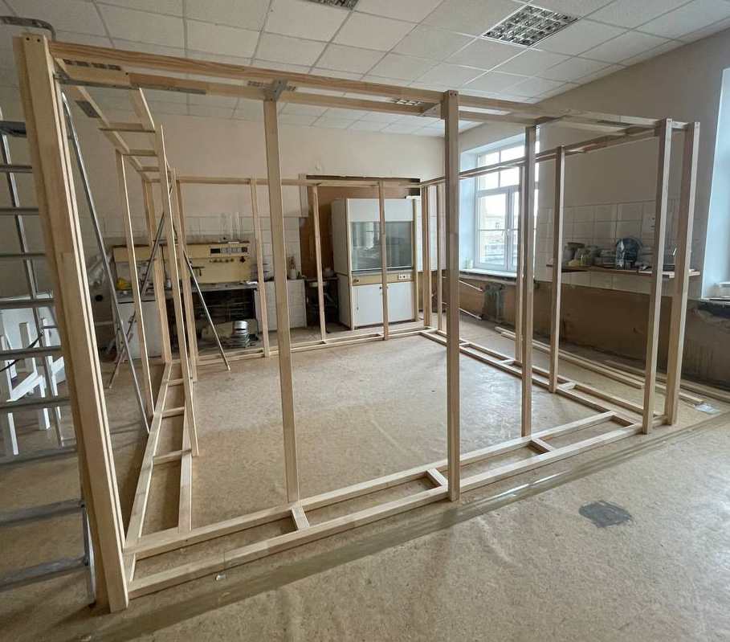
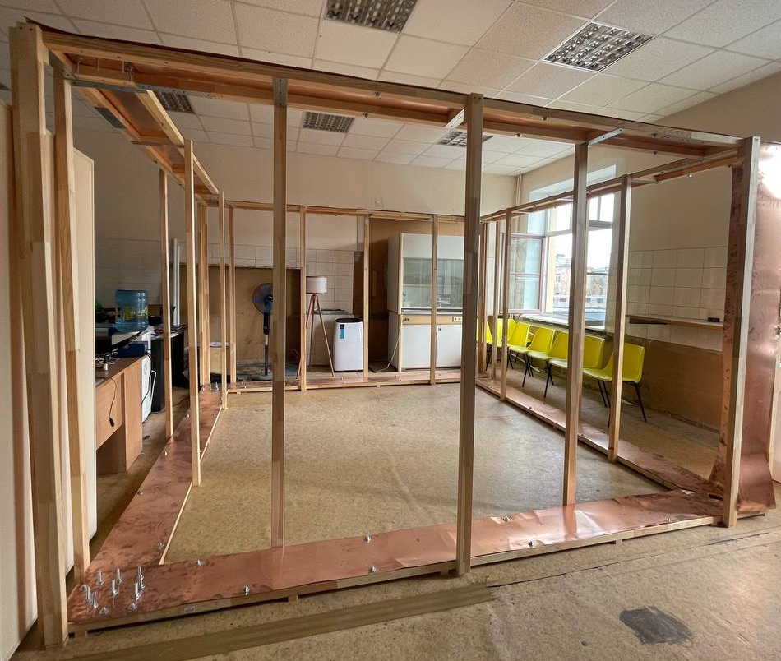
Научно-технический результат за I полугодие 2023 года
Экспериментальный макет WPT-комнаты
Размеры: 4×4×3 м³
Частота: 950 кГЦ
КПД: 12%
07

Slide 8
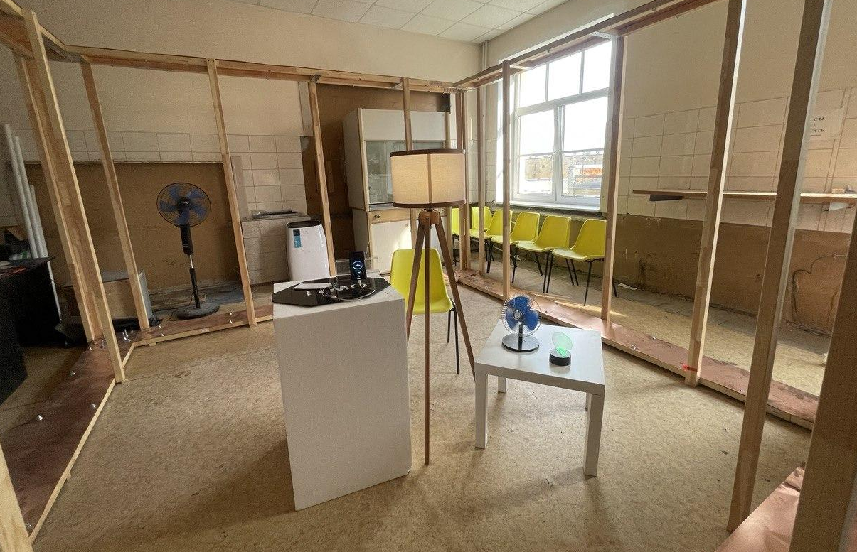
Научно-технический результат за I полугодие 2023 года
Смартфон (0.4 Вт)
Торшер (2 Вт)
Вентилятор (2 Вт)
Светильник (0.2 Вт)
08
Notes:
Оставить 2 фотки: каркас + конечный вариант макета

Slide 9
Научно-технический результат за I полугодие 2023 года
Равномерная зарядка устройства во всей рабочей области пространства
09
Notes:
оставить только видео (обновленное с сторшером)

Slide 10
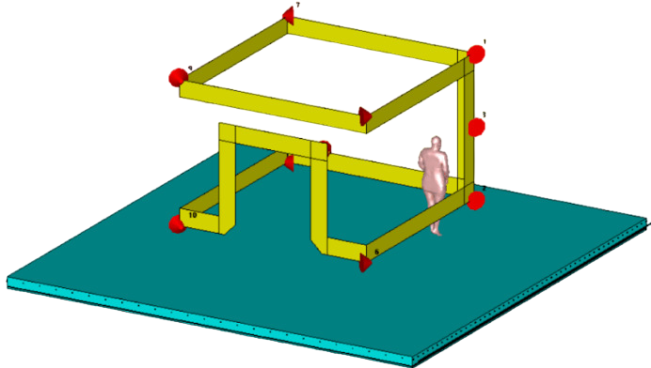
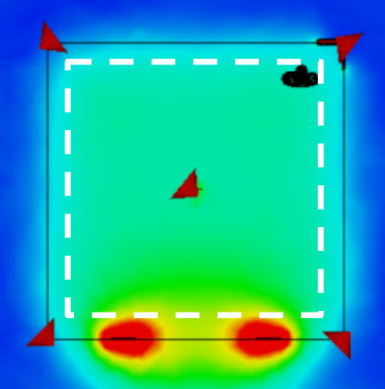
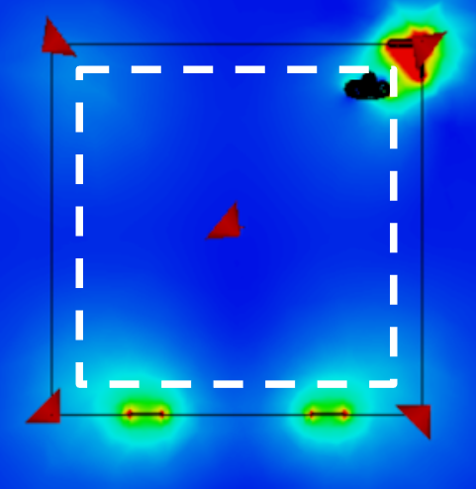
Модификация дизайна и оценка РЧ безопасности
Безопасная зона
Магнитное поле
Электрическое поле
приемник 25 Вт
человек
вход
проводящий пол
А/м
В/м
0
38.3
0
1373
 | Максимальный SAR, Вт/кг | Общий SAR, Вт/кг | Максимальное значение амплитуды электрического поля, В/м
Расчетное значение/IEEE Std C95.1™-2019 | 0.202/10 | 0.004/0.4 | 267/595
10

Slide 11
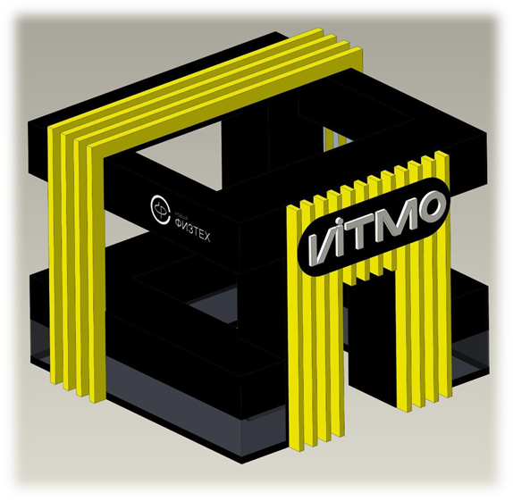
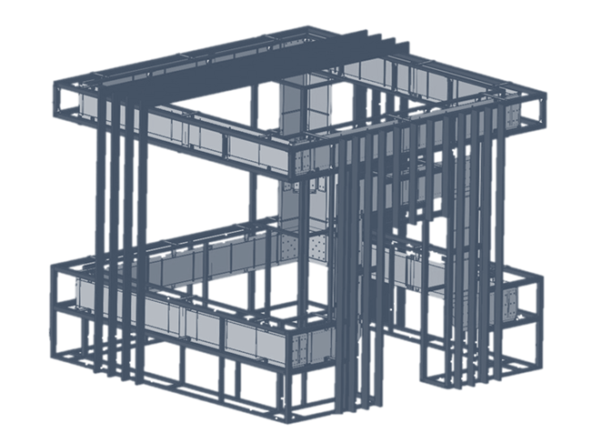
Модель* MVP зарядной комнаты
*Коллаборация с опытно-экспериментальным производство“ОЭП ИТМО”
11
Notes:
Чертеж от конструкторов / ОЭП - расшифровать

Slide 12
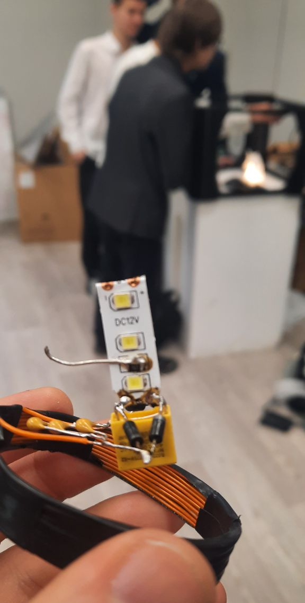
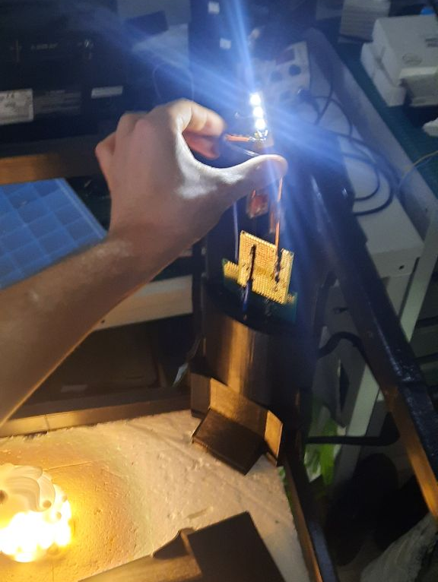
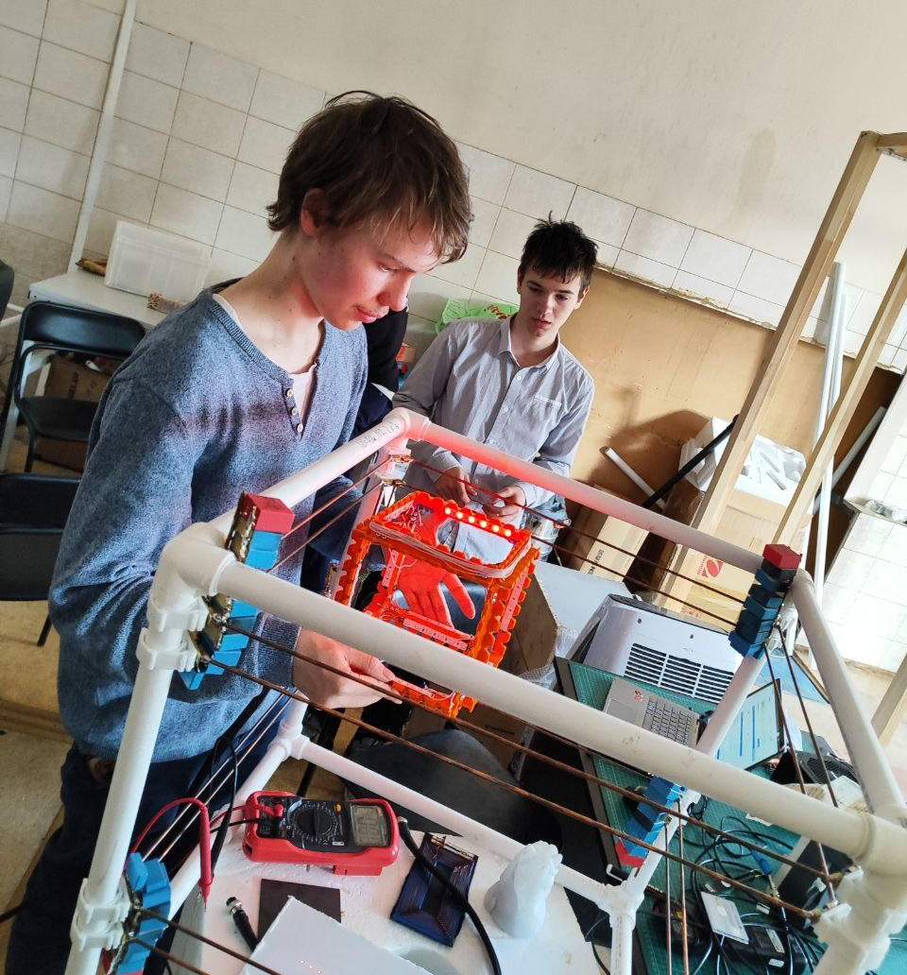
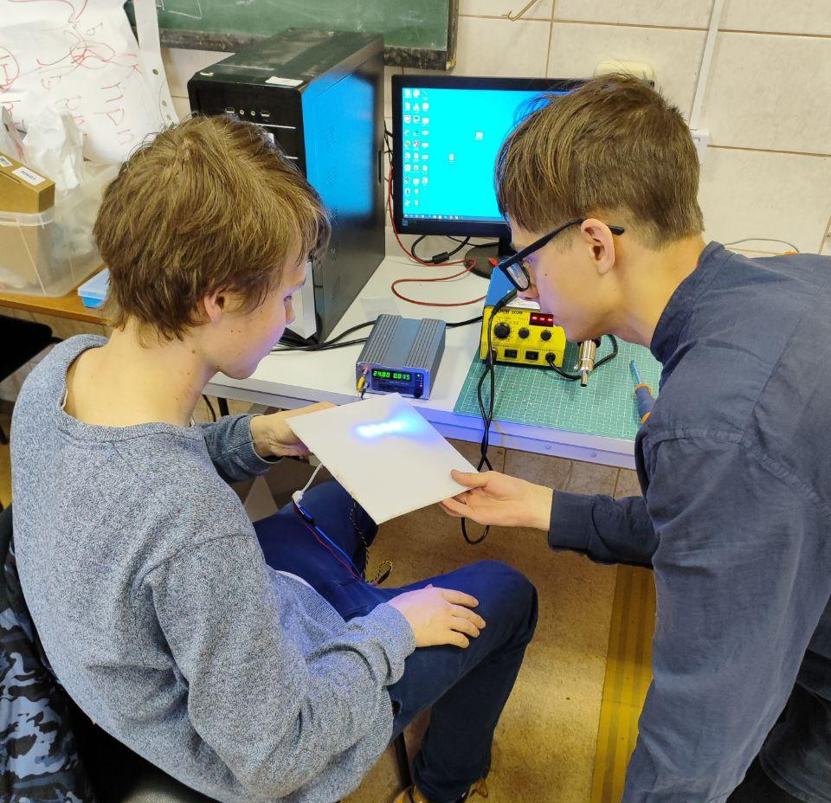
Проектная практика школьников
Разработка приемного устройства для WPT-комнаты в виде светодиодного светильника
12

Slide 13
Предложение для сотрудничества
Новый физтех ИТМО
Конкурентная разработка, грант
Новый физтех
репутация (кейс) + пополнение бюджета + перспективы дальнейшего партнёрства
Сотрудничество
Компетенции + Ресурсы
Партнёр
Бюджет на развитие, запрос на технологию
Партнёр
Права ИС + занятие ниши на растущем рынке + техническое сопровождение
13

Slide 14
Спасибо за внимание!
polina.petrova@metalab.ifmo.ru
+7 999 202 67 16

